Slide 1
„Szemétszörny”

Slide 2
Alkoss! Fantáziálj! Amit kidobnál, azt most gyűjtsd össze!
Bármilyen hulladék megteszi!
Szükséges eszközök:
- hulladékok (papír, karton, doboyok, textil, bőr, műanyag, gumi, zacskó, flakon stb)
-ragasztó,madzag,olló

Slide 3
Képzeld el, milyen „szemétszörny” válna az általad eldobott hulladékokból, és valósítsd is meg! Alkoss, rakj össze szörnyecskét hulladékokból! Csak a fantáziád szabhat határt! Adj neki nevet!
Jó munkát és szórakozást hozzá!

Slide 4
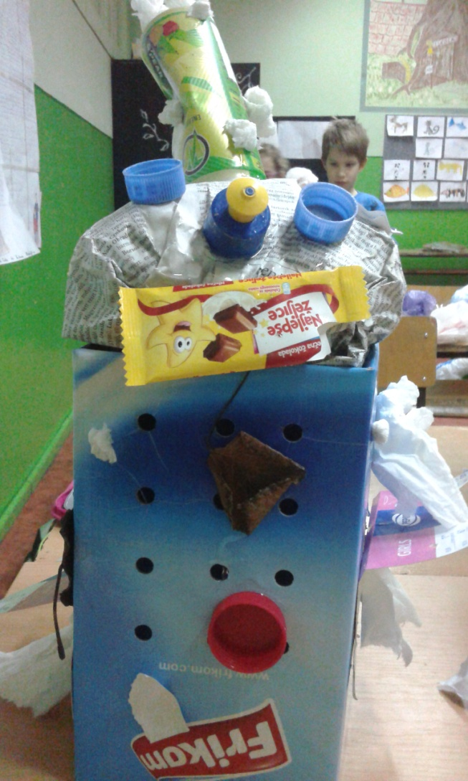
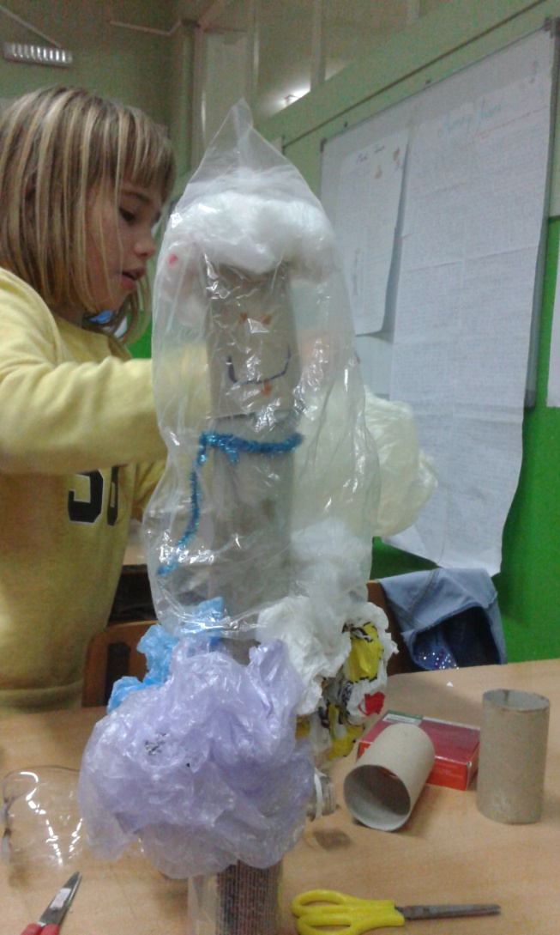
Íme néhány kép, ami ötletet ad:

Slide 5
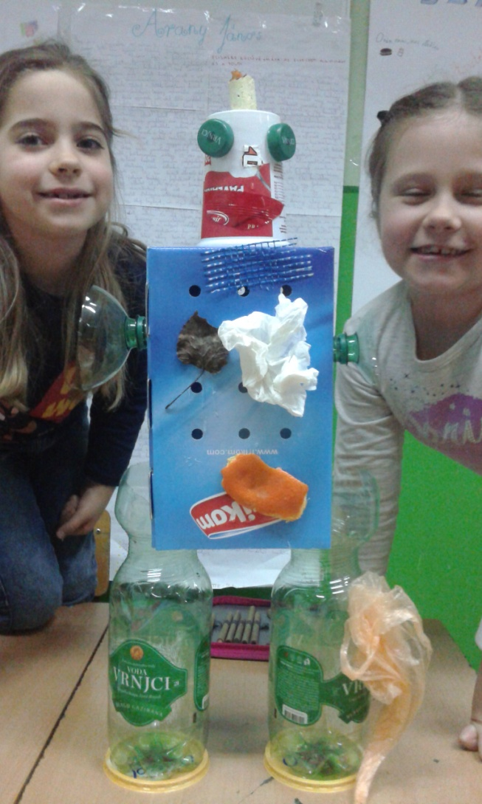

Slide 6
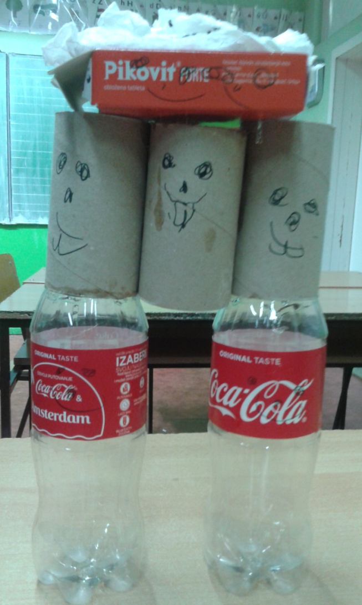
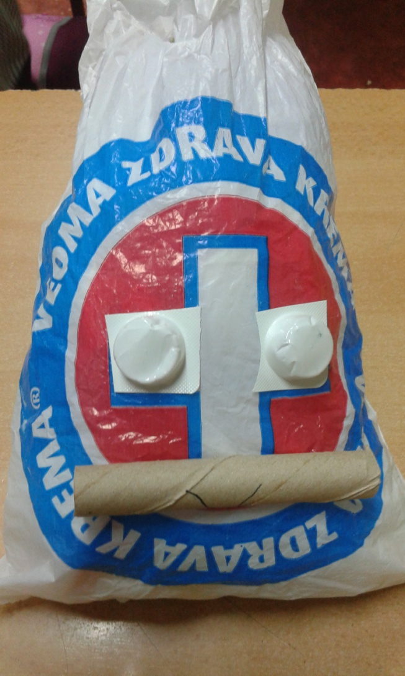

Slide 7
